Slide 1
Hospodaření s prostředky z finanční náhrady

Slide 2
Hospodaření s prostředky z finanční náhrady
Finanční náhrada není primárně určena ke "spotřebování" do provozu, ale naopak je nutné ji pojmout jako část majetkové základny, z jejíhož výnosu bude církev financována v současné době i v budoucnu.
Kumulace majetkové základny z finanční náhrady formou finančních investic a nákupu dalšího majetku.
Diverzifikace (za roky 2013 – 2019) investování finanční náhrady:
  23 % finanční investice (Investiční fond Římskokatolické církve),
  35 % nákupy domů a developerský projekt,
  42 % nákupy pozemků.

Slide 3
Investice z finančních náhrad

Slide 4
Příklady investic z finančních náhrad
Multifunkční dům Praha Karlín
Multifunkční dům (byty, obchody, garáže).
Projekt ve spolupráci s developerem Karlín Group (Serge Borenstein).
Realizace 2017 – 2022.
Zisk - desítky %.

Slide 5
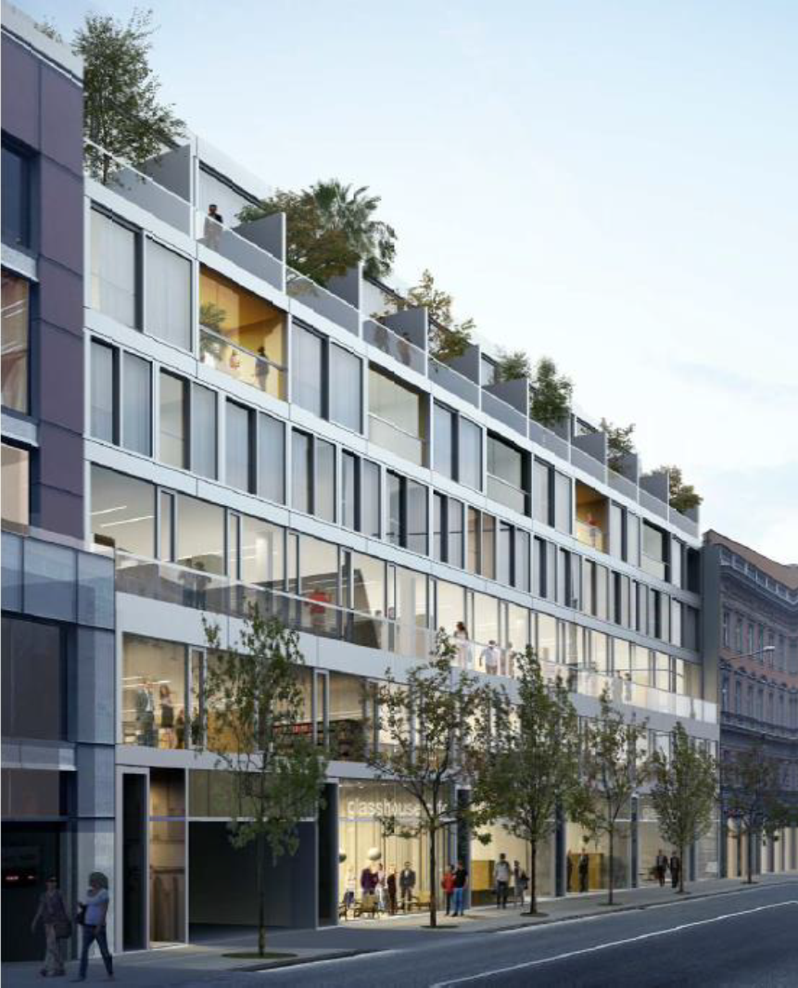

Slide 6
Pozemky v okolí Mělníka
Nákup velkého celku zemědělské a lesní půdy (317 ha zemědělské půdy, 219 ha lesní půdy).
Vysoce bonitní půda, pachtovné optimalizováno vypsanou soutěží mezi uchazeči.
Vysoutěžené pachtovné v rozmezí cca 9 000 – 14 000 Kč/ha.

Slide 7
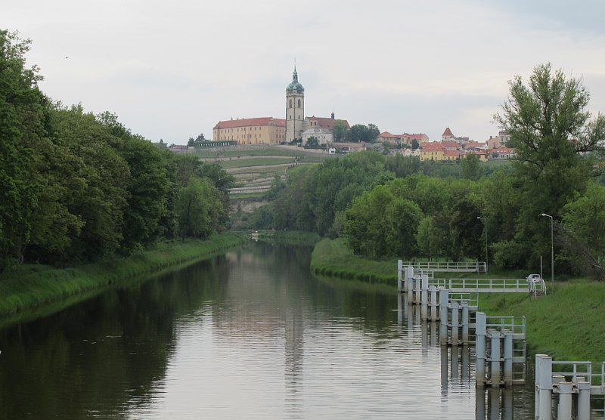
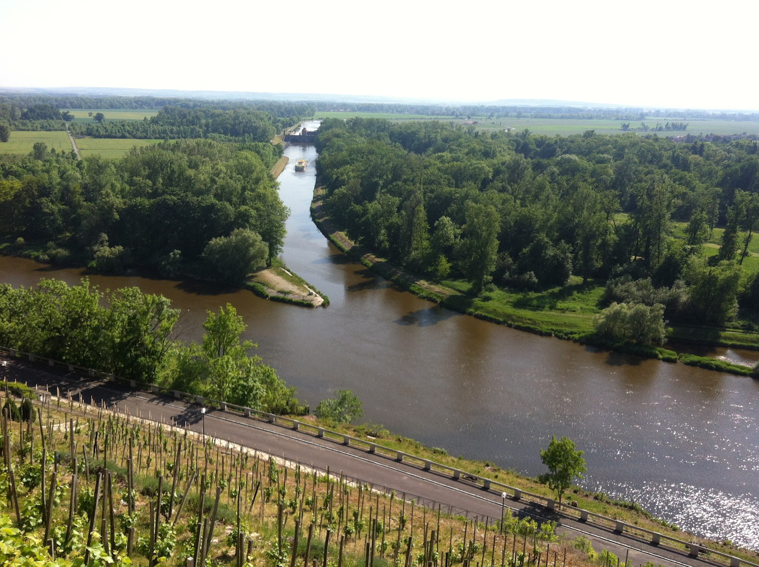

Slide 8
Domy Pardubice (Sukova a Pernerova ulice)
Dva domy – pronájmy kancelářských prostor.
Plocha cca 7 700 m².
Umístění v centru města Pardubice.
Téměř 100% obsazenost.
Výnos na úrovni cca 6 %.

Slide 9
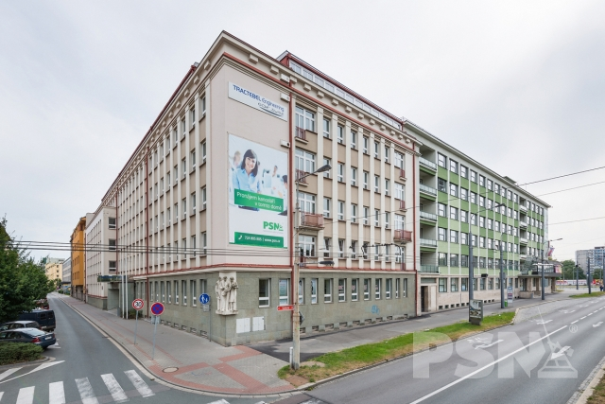

Slide 10
Diecézní lesy a kůrovcová kalamita

Slide 11
Diecézní lesy a kůrovcová kalamita
Obhospodařovaná plocha v diecézi 6 808 ha
Náklad na pachtovné 15 mil. Kč
Průměrný pokles ceny dřeva 50 % 1 500 Kč (2017)
750 Kč (10/2019)
Napadení plochy kůrovcem prozatím v jednotkách % na území diecéze, za rok 2018 50 % těžeb jsou nahodilé těžby z důvodu kůrovce, celkově nahodilá těžba 90 %. Napadeny především oblasti Vysočiny (Havlíčkobrodsko) a Podkrkonoší. Druhové složení lesů v diecézi – 50 % smrku.

Slide 12
Diecézní lesy a kůrovcová kalamita
Mimořádná dotace státu (kompenzace za jehličnatou nahodilou těžbu) pro DLHK reálně 10 – 15 mil. Kč, bude vyplacena v průběhu roku 2020 (stanovení podle vytěžených m³ v nahodilé těžbě).
Pachtovné ve výši 2 200 Kč/ha, zachováno pro rok 2019, pravděpodobně i pro rok 2020.
Podmínkou udržení pachtovného je mimo jiné zachování podpory státu mimořádnými dotacemi.
Pro financování obnovy vytěžených ploch jsou využívány prostředky z pěstební rezervy vytvořené v minulých letech a dotace. Tímto způsobem bude nyní financovaná převážná většina pěstební činnosti.

Slide 13
Řešení poklesu příspěvku státu

Slide 14
Každoroční pokles státního příspěvku na provoz o 5 % na základě nového restitučního zákona č. 428/2012 Sb.
Tento pokles se prozatím daří pokrývat stoupajícími výnosy z hospodářské činnosti Biskupství a příspěvkem farností.

Slide 15
Odhad vlivu farností a biskupství na vykrytí poklesu státního příspěvku na provoz v budoucích letech v případě současné výše příspěvku farností. V těchto odhadovaných objemech nejsou započítány další náklady (inflace, růst mezd, apod.)

Slide 16
Příspěvek farností
Příspěvek farností | 2016 | 2017 | 2018 | 2019
 | 3,99 mil. Kč | 4,36 mil. Kč | 5,98 mil. Kč | 6,17 mil. Kč
Od roku 2016 zaveden příspěvek farností na pokrytí poklesu státního příspěvku na provoz, který spolu s výnosy hospodářské činnosti z nového majetku biskupství pokrývá snižující se příspěvek státu na provoz.

Slide 17
Řešení poklesu příspěvku státu v roce 2019

